Slide 2
Bài
13A
up ươp iêp

Slide 3
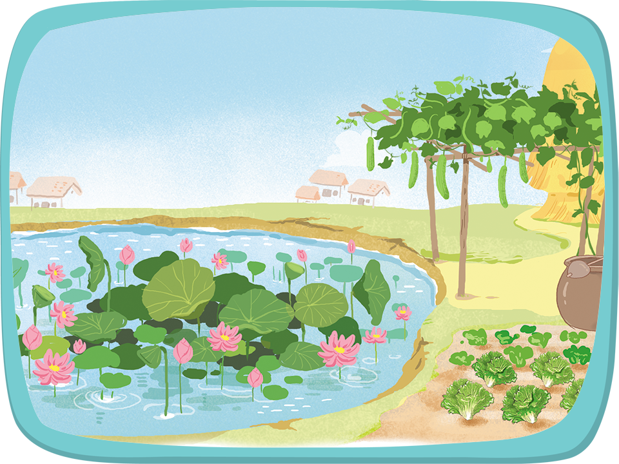
Nghe – nói
Hỏi – đáp về các loài cây trong tranh.

Slide 4
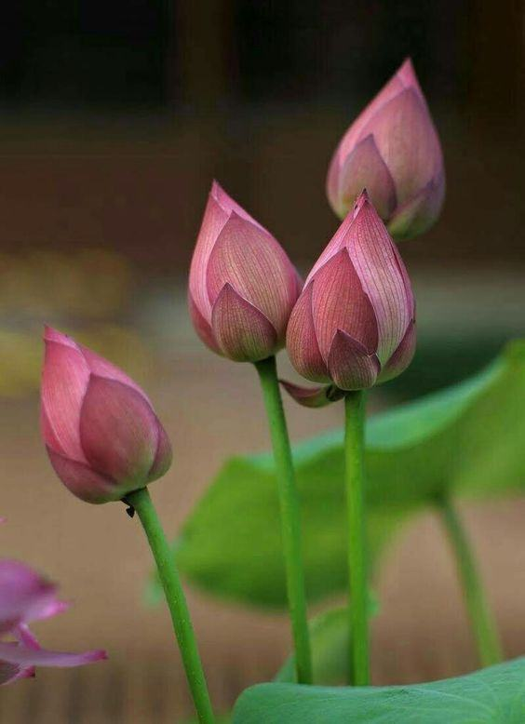
Đọc
búp sen
b
up
búp

Slide 5
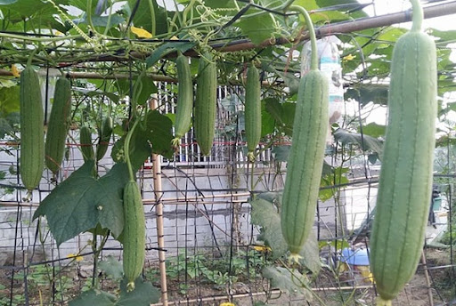
Đọc
giàn mướp
m
ươp
mướp

Slide 6
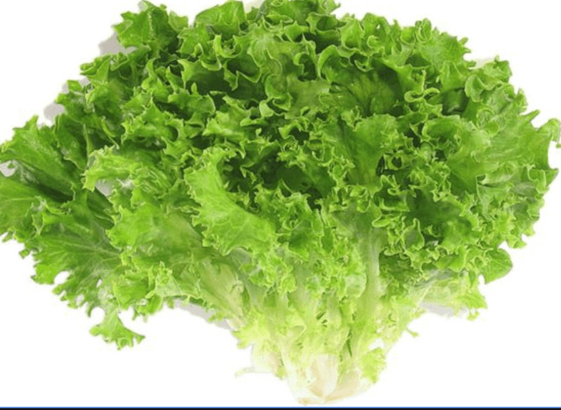
Đọc
rau diếp
d
iêp
diếp

Slide 7
Đọc
búp sen
giàn mướp
rau diếp
b
up
m
ươp
d
iêp
búp
mướp
diếp

Slide 8
Đọc
chụp đèn
chơi cướp cờ
tiếp viên
nghề nghiệp

Slide 9
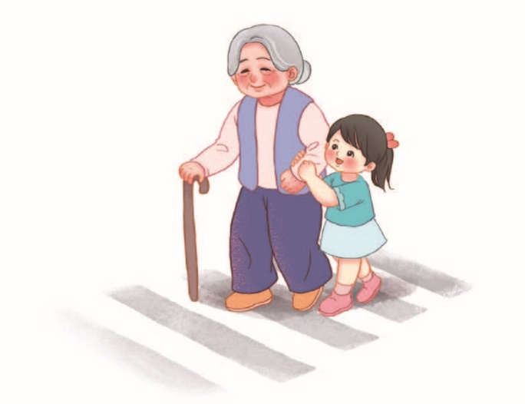
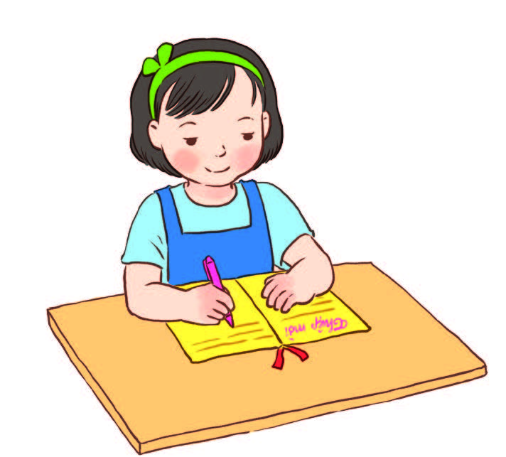
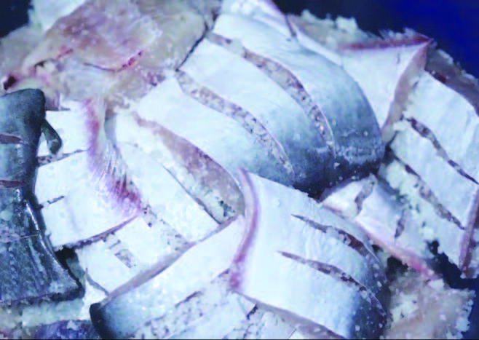
Đọc
Bé giúp đỡ bà.
Ngà viết thiệp mời.
Cá ướp muối.

Slide 10
Viết

Slide 11
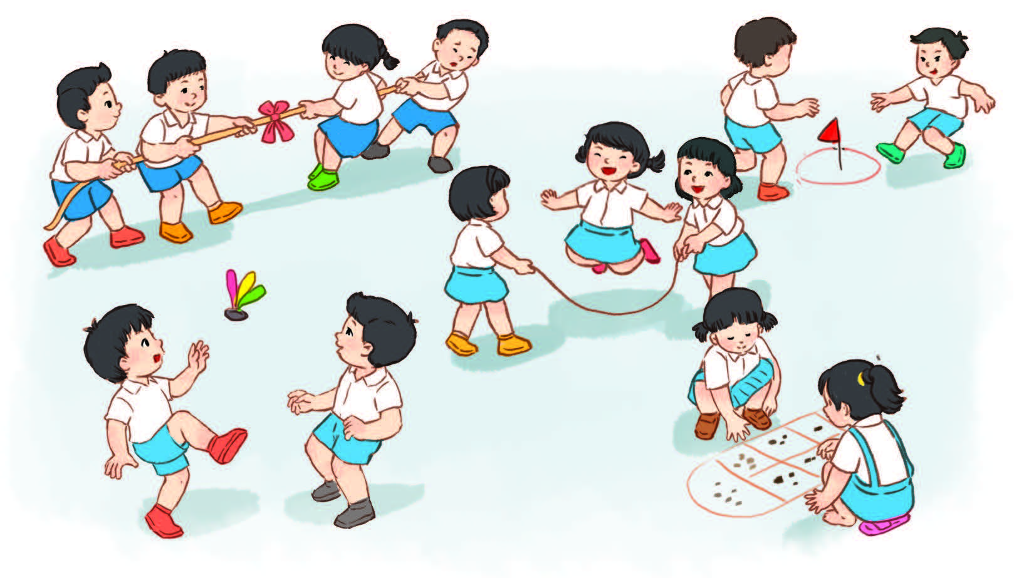
Đọc

Slide 12
Đọc
Giờ ra chơi
Giờ ra chơi đã đến rồi. Trên sân, mấy bạn nữ chơi ô ăn quan, nhảy dây. Mấy bạn nam chơi cướp cờ, đá cầu, trốn tìm. Tốp kéo co có cả nam và nữ.
Giờ ra chơi thật là vui!
Giờra chơi thế nào?

